Slide 1
第 1 讲：项目全景、入口与控制主循环
适合：源码讲解型 B 站课程
素材来源：当前仓库 `src/`、`pupper/`、`sim/`
讲法：架构图 -> 源码 -> 演示 -> 作业
用途：正式课件结构稿，可继续美化
先把仓库地图、控制主链和三类核心数据对象讲清楚。
项目导向 · 代码导向 · 可录制初稿
lecture01_project_overview · StanfordQuadruped B 站课程

Slide 2
本讲目标
01
判断项目控制范式：gait + 足端规划 + IK，而不是 MPC / WBC。
认清仓库四层结构：入口层、控制层、模型硬件层、仿真桥接层。
建立 `Command / State / Configuration` 三对象心智模型。
把 `run_robot.py` 主循环讲成一条可复述的运行链。
lecture01_project_overview · 第 1 页

Slide 3
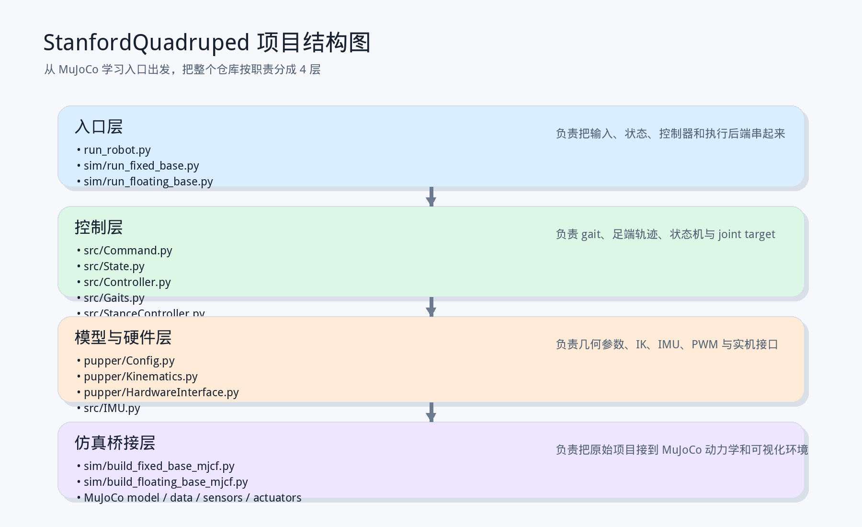
仓库四层结构
02
入口层：`run_robot.py`、`sim/run_*`。
控制层：`src/Controller.py`、`Gaits.py`、`StanceController.py`、`SwingLegController.py`。
模型与硬件层：`pupper/Config.py`、`Kinematics.py`、`HardwareInterface.py`。
仿真桥接层：MuJoCo 构建、观测、执行器与任务调度。
项目结构图：最适合第 1 讲用来建立整体地图。
lecture01_project_overview · 第 2 页

Slide 4
两个入口分别承担什么角色
03
`run_robot.py`
`sim/run_floating_base.py`
原始实机入口。
串联手柄、IMU、控制器和舵机后端。
强调真实运行链和部署依赖。
当前最佳教学入口。
共享同一控制器核心，但更容易观察状态。
适合讲闭环、调参与回归实验。
lecture01_project_overview · 第 3 页

Slide 5
三类核心数据对象
04
`Command`：这一拍想让机器人做什么。
`State`：控制器当前维护的足端、关节、姿态和观测状态。
`Configuration`：步态、几何、输入限制和仿真参数集合。
建议观众牢记：输入、状态、参数三者分离是工程可维护性的基础。
lecture01_project_overview · 第 4 页

Slide 6
一拍控制循环伪代码
05
主入口负责 orchestration，不负责复杂控制算法。
真正的运动逻辑集中在 `Controller.run()`。
输出统一收敛到 `state.joint_angles`。
config = Configuration() hardware = HardwareInterface() controller = Controller(config, four_legs_inverse_kinematics) state = State() joystick = JoystickInterface(config) while active: command = joystick.get_command(state) state.quat_orientation = imu.read_orientation() or [1, 0, 0, 0] controller.run(state, command) hardware.set_actuator_postions(state.joint_angles)
lecture01_project_overview · 第 5 页

Slide 7
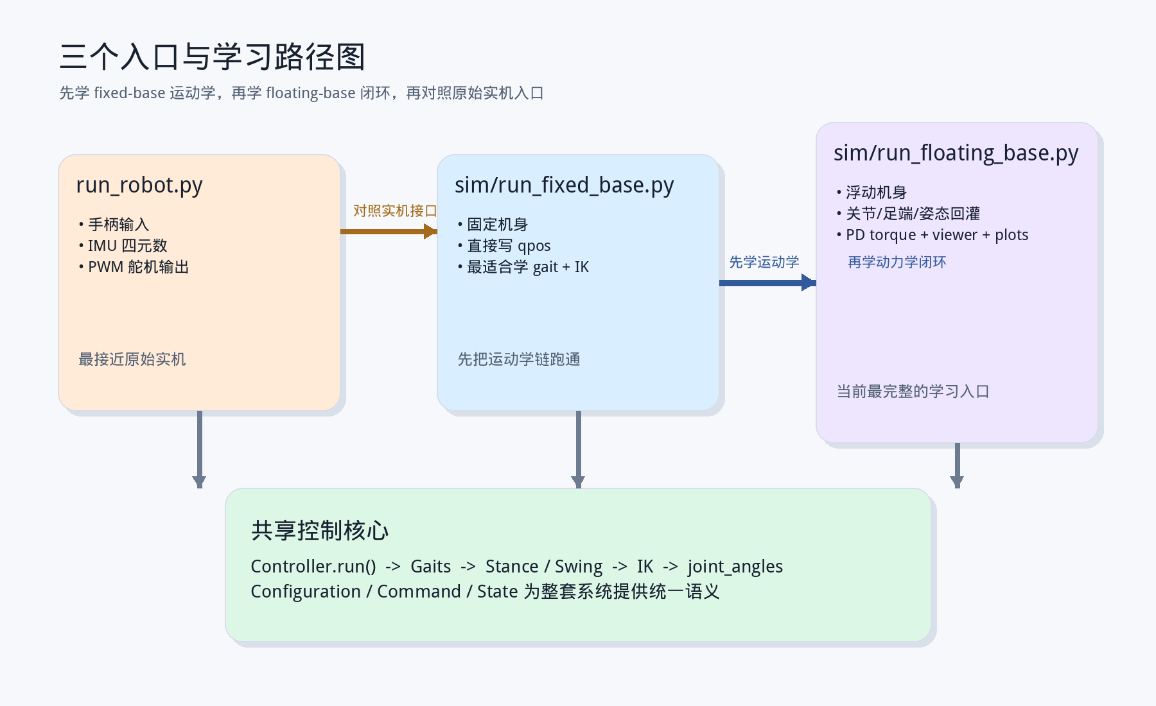
为什么先从 MuJoCo 入口学
06
不依赖真实硬件，课程录制更稳定。
能看到机身与地面的真实互动。
能直接读取姿态、速度、触地和关节状态。
更适合讲“共享控制核心 + 可替换后端”。
推荐学习路线：先仿真，后实机。
lecture01_project_overview · 第 6 页

Slide 8
建议现场演示命令
07
第 1 讲演示目标不是调参，而是让观众看到入口与输出。
先让观众知道脚会动、状态会变、代码主链在哪。
python sim/run_fixed_base.py --mode rest --duration 10 python sim/run_fixed_base.py --mode trot --duration 10 python sim/run_floating_base.py --mode rest --duration 10 # 环境缺依赖时可先安装 pip install numpy transforms3d mujoco
lecture01_project_overview · 第 7 页

Slide 9
本讲结尾要让观众带走什么
08
这是一个适合教学的工程型四足控制器。
先看入口和数据对象，再看控制器。
仿真入口是理解整套仓库的最快路径。
下一讲开始进入 `Controller.run()` 这个控制中枢。
lecture01_project_overview · 第 8 页

